Slide 1
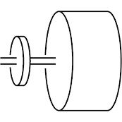
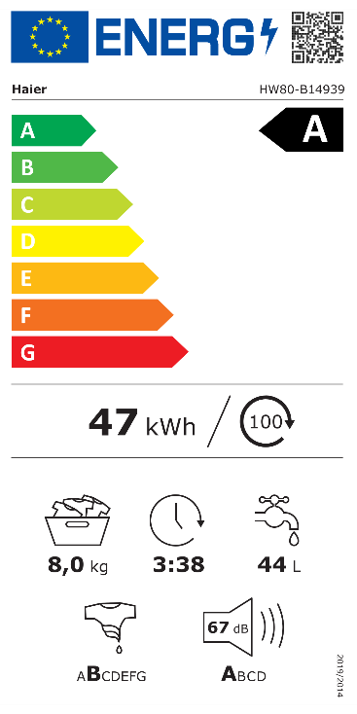
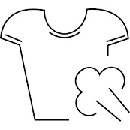
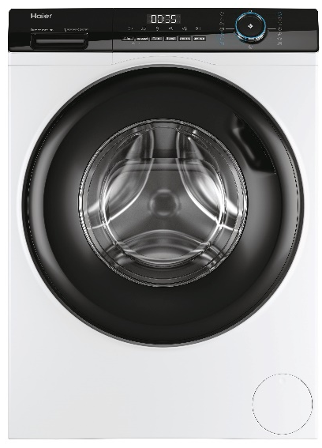
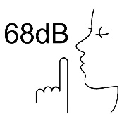
HW80-B14939-S
Předem plněná automatická pračka I-PRO SERIES 3
Wifi, Direct Motion motor, ABT antibakteriální ošetření, Refresh, digitální displej, rychlý cyklus, 3 parní cykly
Parametry odpovídají Nařízení v přenesené pravomoci: (EU) 2019/2014
Více informací o výrobku naleznete pod tímto QR kódem:
Hlavní vlastnosti (Nařízení v přenesené pravomoci: (EU) 2019/2014)
Třída energetické účinnosti A
Jmenovitá kapacita (kg) 8
Spotřeba energie na 1 cyklus programu Eco 40-60 (kWh) 0,472
Spotřeba energie na 100 cyklů programu Eco 40-60 (kWh) 47
Spotřeba vody na 1 cyklus v programu Eco 40-60 (l) 44
Otáčky při odstřeďování (ot./min) 1400
Třída účinnosti sušení odstřeďováním B
Trvání programu Eco 40-60 (h:min) 3:38
Úroveň emisí hluku ve fázi odstřeďování (dB(A) re 1 pW) 67
Emisní třída hluku šířeného vzduchem při odstřeďování A
Technologie
Direct Motion Motor – motor umístěný přímo na bubnu bez použití řemenu, tichý chod pouhých 70 dB(A) při odstřeďování
Záruka na motor 12 let
ABT – antibakt. ošetření zásuvky na detergent a gumového těsnění dvířek
PillowDrum – šetrný buben s polštářkovými výstupky
Program „Refresh“- Osvěžení - vytváří jemnou a teplou vodní mlhu, která proniká do vláken; zbavuje zápachu, desinfikuje a sterilizuje prádlo
3 parní cykly pro větší hygienu a snadnější žehlení: Košile, Dětská péče, Antialergenní péče
Laserem svařený buben – odolný proti poničení, jemný téměř neviditelný svár, který je šetrný k oděvům během praní
Programy
15 programů:
Refresh (Osvěžení), Expres 15‘, Rychlý, Vlna, Jemné, Bavlna 20°C, Eco 40°C – 60°C,
Odstřeďování, 3 parní cykly - Košile, Dětská péče, Antialergenní péče, Přikrývky, Mix, Syntetika, Bavlna
Funkce
Odložený konec programu, Proti pomačkání, Nastavení teploty praní, Nastavení otáček odstřeďování, Přídavné máchání, Dětský zámek
Bezpečnost
Bezpečnostní zámek dveří; Ochrana proti úniku vody Antioverflow
Konstrukce
Digitální displej s tlačítky; Direct Motion motor;
Průměr (výška) bubnu 49,5 cm; Objem bubnu 63 l; Plnicí tvor 36 cm;
Materiál bubnu Nerez/ vany Silitech
Direct Motion Motor – motor umístěný přímo na bubnu bez použití řemenu, tichý chod
3 parní cykly pro větší hygienu a snadnější žehlení: Košile, Dětská péče, Antialergenní péče
Antibakteriální ošetření zásuvky na prášek a těsnění
PillowDrum – šetrný buben s polštářkovými výstupky pro jemné zacházení s prádlem
Tichý chod - pouhých 67 dB(A) při odstřeďování
Logistická data
Kód 31019066
EAN 6921081596005
Barva Bílá s černými dvířky
Rozměry výrobku v x š x h (mm) 850 x 595 x 550
Čistá váha výrobku (kg) 72
Rozměry balení v x š x h (mm) 890 x 653 x 650
Hmotnost s obalem (kg) 75

